Slide 1
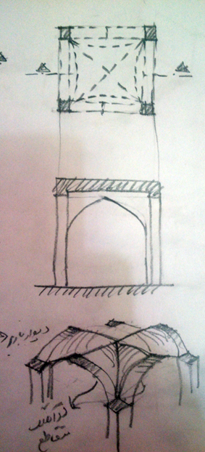
جلسه پنجم،ادامه مبحث طاق
طاق چهاربخشی
از تقاطع دو طاق آهنگ بصورت عمود برهم در پلان به وجود می آید.که میتواند تیزه دار یا مازه دار باشد.
این طاق پتانسیل پوشاندن پلانهای چلیپا شکل مانند تالارهای خانه ها،شکم دریده ها(نام یک فضا در خانه های سنتی یزد) و و بعلت خیز زیاد دارالصیفها(شبستانهای تابستانی)مساجد را دارد.مانند دارالشتا مسجد جامع یزد.
-هندسه پلان:مربع
-نحوه انتقال بار نقطه ای روی 4 تویزه همسان
-فرم به صورت کروکیهای زیر:

Slide 2
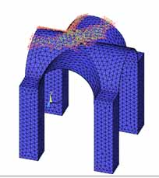
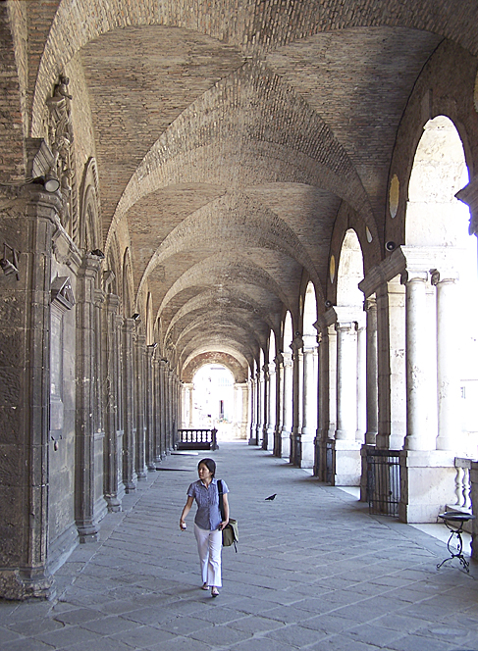

Slide 3
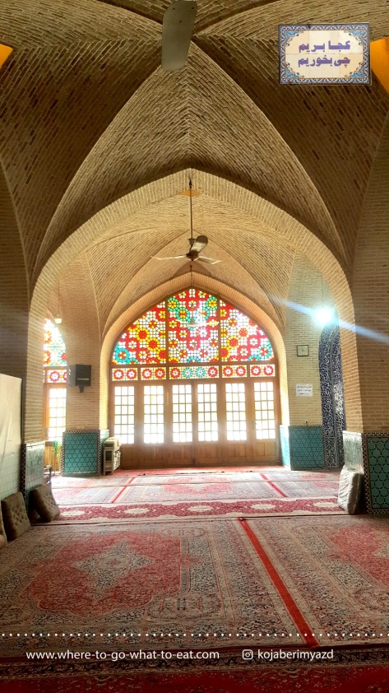
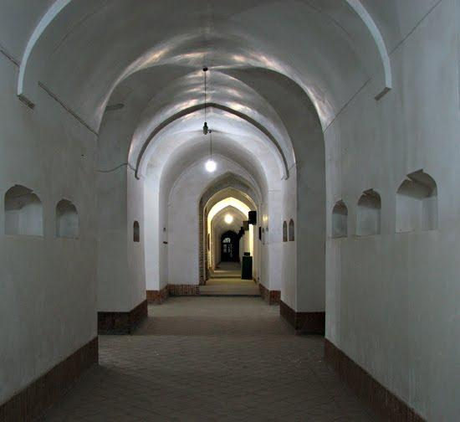
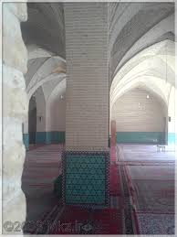
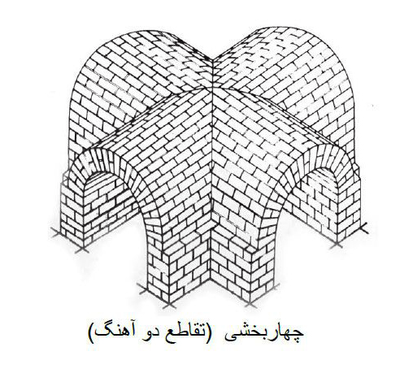
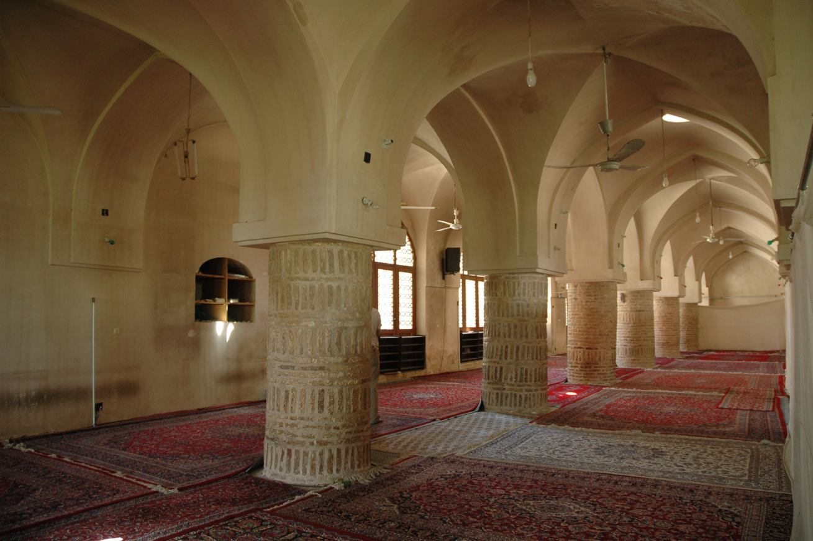
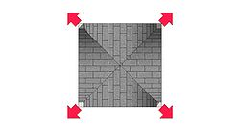

Slide 4
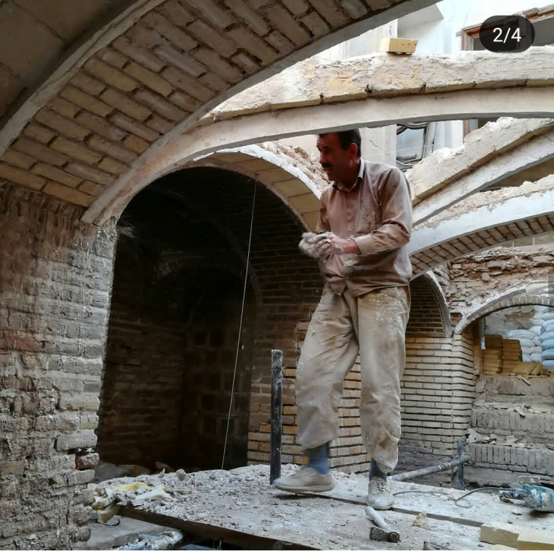
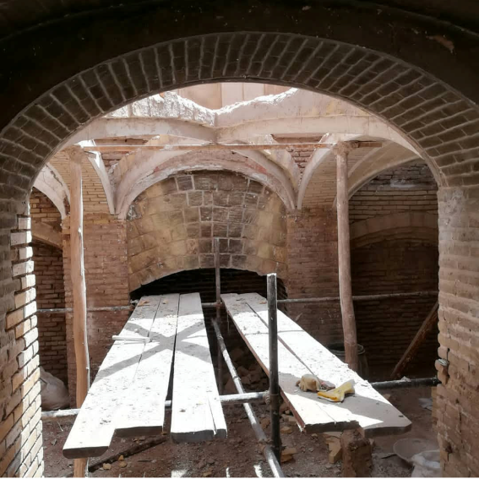
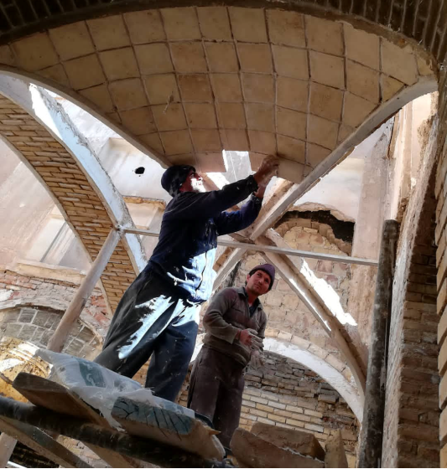
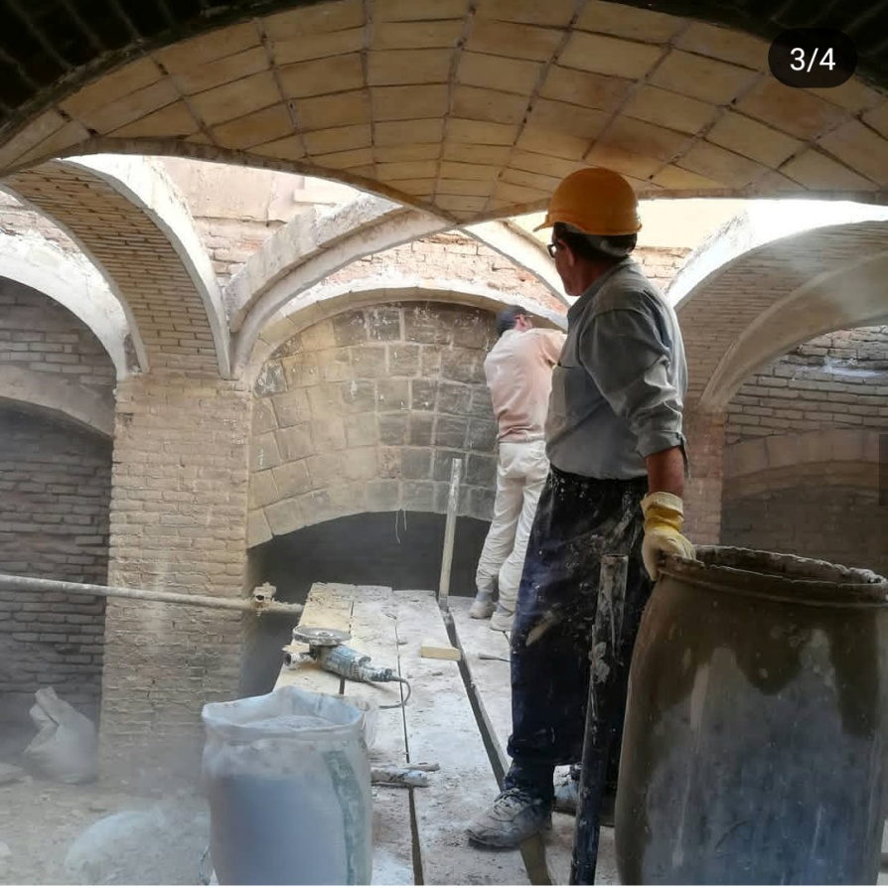
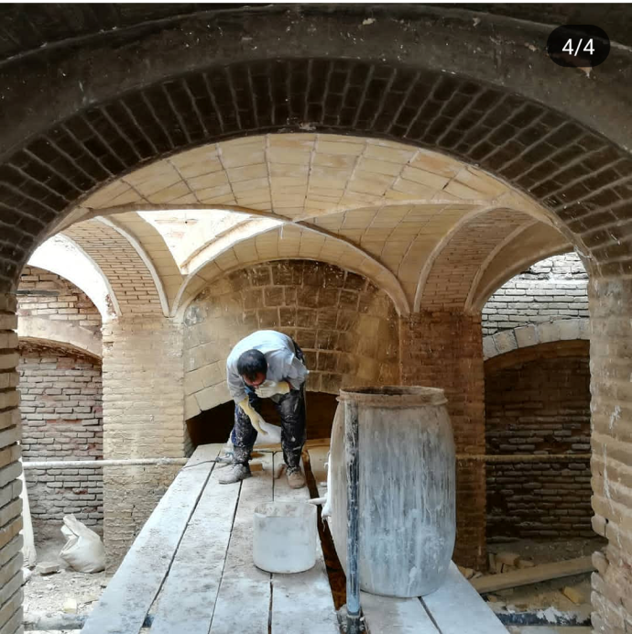

Slide 5
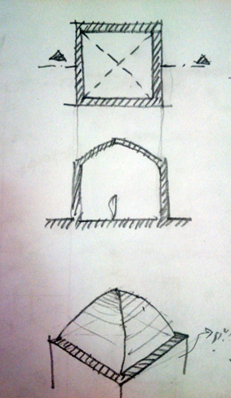
طاق چهار ترک(ترکین یا چادری)
هندسه پلان:مربع
انتقال بار :گسترده روی چهار دیوار باربر
کروکیها بصورت زیر:

Slide 6
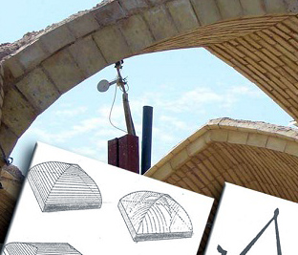
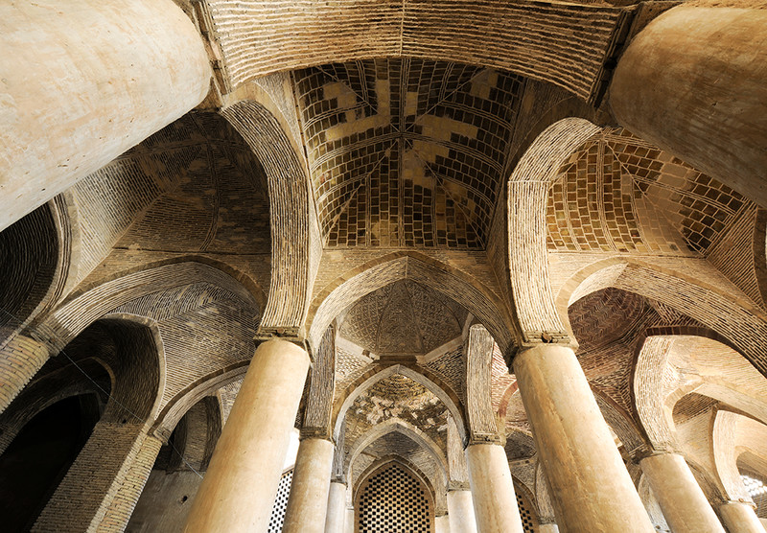

Slide 7
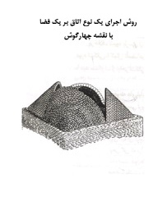
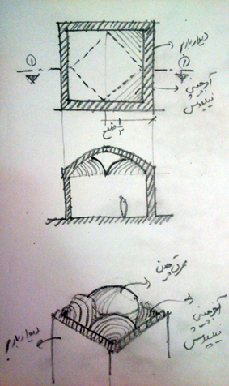
طاق فیلپوش(چهارگرده پوش)
در این طاق از گوشه های مربع در ارتفاع دیوارهای باربر رجهای آجر و یا سنگ و یا خشت در قطر مربع روی هم چیده تا به ارتفاع مورد نظر و یک دوم ضلع مربع برسند.سپس عرق چین روی آن سوار میشود.
گوشه سازی به همین نام و سبک جود دارد که در مبحث گنبد در مورد آن صحبت خواهد شد.(اسلاید بعد)
هندسه پلان:مربع
انتقال بار :گسترده روی 4 دیوار باربر
کروکیها و فرم بصورت زیر:

Slide 8
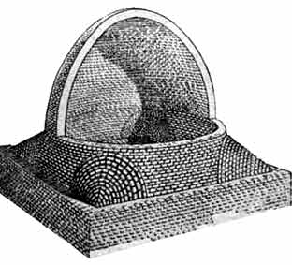
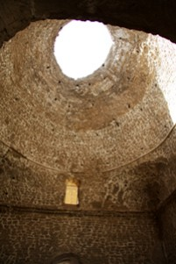
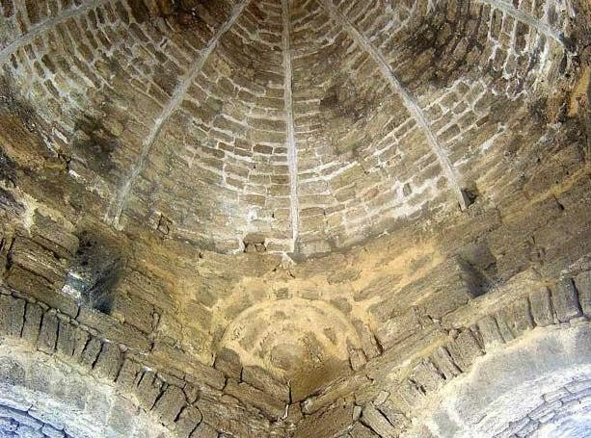
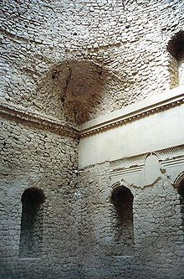
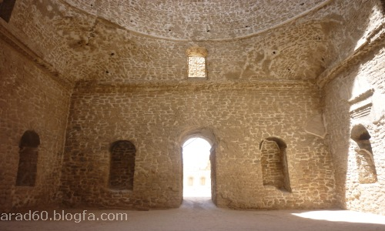
چند گوشه سازی به روش فیلپوش

